Slide 1
Izvajanje evropske kohezijske politike v obdobju 2021–2027 za cilj naložbe za rast in delovna mesta
20. april 2023

Slide 2
Navodila OU za finančno upravljanje s sredstvi kohezijske politike cilja Naložbe za rast in delovna mesta v programskem obdobju 2021–2027
Navodila opredeljujejo:
prenos pravic porabe PEKP v okviru prednostne naloge,
INP,
načrtovanje in zagotavljanje sredstev EKP v državnem proračunu,
oblikovanje evidenčnih projektov, uvrščanje novih projektov in spremembe projektov v veljavnem načrtu razvojnih programov,
finančno načrtovanje in izvajanje operacij,
predplačila iz DP, izplačila iz DP, povračila iz DP, vračila.

Slide 3
Navodila OU za finančno upravljanje s sredstvi kohezijske politike cilja Naložbe za rast in delovna mesta v programskem obdobju 2021–2027
Izhajali smo iz navodil 2014–2020, saj se področje finančnega upravljanja ni bistveno spremenilo na nacionalni ravni.
Predvidevamo dodatno nadgraditi in dopolniti navodila zaradi nadgradnje sistema e-MA2 in navodil organa za računovodenje MF-OR.
optimizacija

Slide 4
Zagotavljanje sredstev v državnem proračunu
Na podlagi INP 23/1 smo pri Rebalansu 2023 odprli 8 evidenčnih projektov, ki so imeli plan porabe sredstev že v letu 2023.

Slide 5
Zagotavljanje sredstev v državnem proračunu
Planirali smo sredstva na proračunskih postavkah MKRR v višini
40,2 mio EUR:
30,6 mio EU sredstev
9,6 mio SLO udeležbe
Med letom bomo na podlagi odobrenih odločitev o podpori zagotavljali sredstva na PT s prerazporeditvami.

Slide 6
Zagotavljanje sredstev v državnem proračunu
Pri spremembi proračuna za leto 2024 in pripravi proračuna za leto 2025 bomo odprli še ostalih 8 planiranih evidenčnih projektov, ki imajo dinamiko porabe sredstev od leta 2024 dalje.

Slide 7
Izvedbeni načrt Programa (INP)
INP je finančna razčlenitev PEKP. Predstavlja samo pravico porabe v okviru državnega proračuna (razen v primeru finančnih instrumentov, ko se pravice porabe ne zagotavljajo v okviru sprejetega proračuna).
Je podlaga za načrtovanje državnega proračuna.
Prikaz INP je lahko razčlenjen po prednostnih nalogah, specifičnih ciljih, neposrednih proračunskih uporabnikih, predlagateljih finančnega načrta, po načinu izbora operacij, po skladih, po kohezijskih regijah, po letih in morebitnih drugih atributih.
Sprejme ga OU in ga objavi na spletni strani www.evropskasredstva.si.

Slide 8
Namenska sredstva EU in sredstva slovenske udeležbe se načrtujejo v ustreznem razmerju.
INP predstavlja plan izplačil iz državnega proračuna, zato se pri sredstvih slovenske udeležbe ne upošteva morebitnih drugih virov slovenske udeležbe.
Načrtovanje v INP prispeva tudi k obravnavanju tveganj glede prevzetih obveznosti (pravilo N+3/N+2).
Trenutno veljavni INP 23/1 je bil sprejet in objavljen na spletni strani OU dne 15. 3. 2023.

Slide 9
Postopek priprave in sprejetja INP
POZIV OU POSREDNIŠKIM TELESOM ZA POSREDOVANJE PREDLOGOV
POSAMEZNO PT OBLIKUJE PREDLOGE IN JIH VNESE V IS eMA 2*
OU PO PREGLEDU, PRESOJI UPRAVIČENOSTI PREDLOGOV IN USKLADITVI PREDLOGOV PRIPRAVI SKUPNI INP
*Do vzpostavitve informacijskega sistem eMA 2 in modula za evidentiranje projektov PT predlog za INP posreduje OU po ustaljenem postopku iz programskega obdobja 2014–2020.

Slide 10
Veljavni INP 23/1 (EU del)
Cilj OU je, da je finančna izvedba PEKP ob upoštevanju zagotavljanja doseganja pravila N+3 ustrezno porazdeljena po letih, s čimer se izognemo tudi preveliki obremenitvi državnega proračuna ob izteku izvajanja programskega obdobja 2021–2027.
V INP 23/1 še ni predvidenih vseh ukrepov, predvsem zaradi nekaj nejasnosti v povezavi s prenosom področij med posameznimi ministrstvi v okviru reorganizacije Vlade RS kot posledice spremenjenega Zakona o Vladi Republike Slovenije.

Slide 11
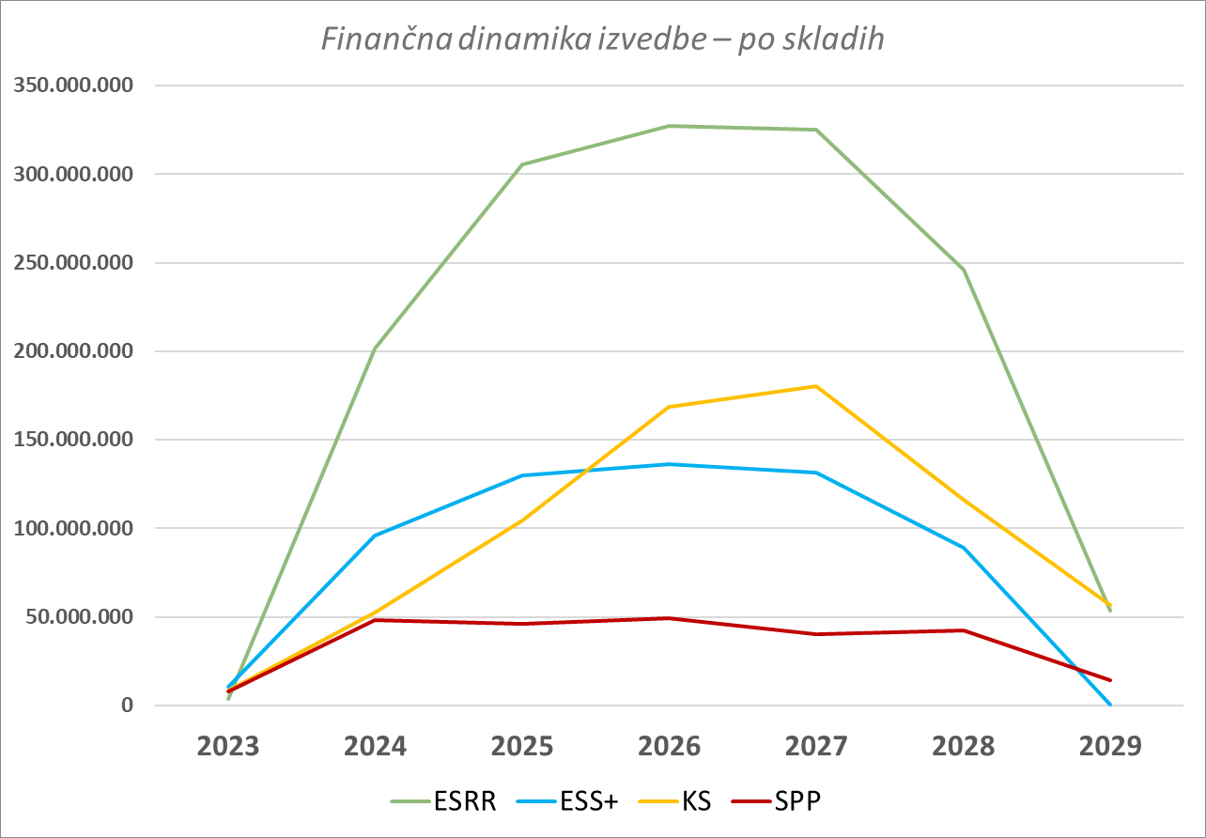
Veljavni INP 23/1

Slide 12
DOMAČA NALOGA SU
Dokončati: sporazumi, OSUN, navodila, moduli v IS eMA2
Pripraviti:
Priprava navodil
Tripartitni sporazum med organi
Priročnik OU
Strategijo za boj proti goljufijam

